Slide 1
Life science i Hagastaden
Uppdaterad: 2025-05-15
info@ssci.se

Slide 2
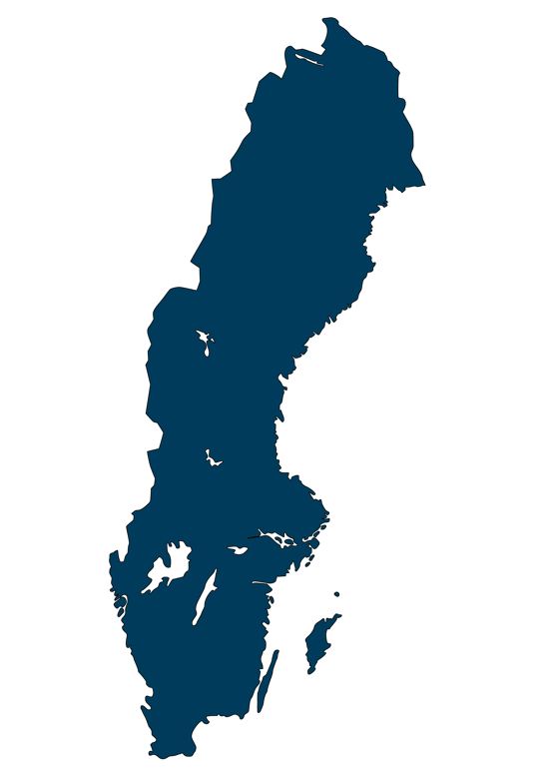
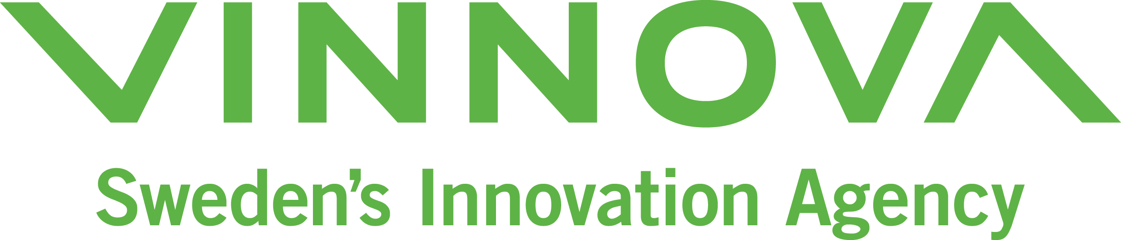
Life science i Sverige 2022
3838
Totalt
6%
North
life science-företag i Sverige
Stora företag, >250
(31)
Medelstora företag, 50-249
(156)
Små företag, 10-49
(444)
Mikroföretag, 1-9
(1257)
Företag utan anställda*
(1950)
Företagets storlek Anställda
Företag utan anställda 0
Mikroföretag 1-9
Små företag 10-49
Medelstora företag 50-249
Stora företag >250
51%
East
18%
West
5%
South-East
20%
South
Källa: Vinnova 2024, avser 2022.
* Företag utan anställda kan till exempel vara nystartade bolag där ingen ännu har anställts, eller där ägarna
fakturerar i stället för att ta ut lön. Här ingår även företag där uppgift om antal anställda saknas.

Slide 3

Life science i Stockholm/Uppsala 2023
2010
Totalt
life science-företag i Stockholm/Uppsala,
varav 1473 företag med omsättning >0
Stora företag, >250
(16)
Medelstora företag, 50-249
(101)
Små företag, 10-49
(234)
Mikroföretag, 1-9
(756)
Företag utan anställda
(903)
45%
Källa: STUNS Insight Machine, regional bearbetning av Stockholm Science City.
Avser bolag med säte i Stockholms och Uppsalas län, 2023.

Slide 4
Life science i Hagastaden 2023
165
Totalt
161 företag 2022
life science-företag i Hagastaden,
varav 120 företag med omsättning >0
Stora företag, >250
(4)
Mellanstora företag, 50-249
(14)
Små företag, 10-49
(29)
Mikroföretag, 1-9
(63)
Företag utan anställda
(55)
38%
Källa: STUNS Insight Machine, regional bearbetning av Stockholm Science City.
Avser bolag med säte i Hagastaden, 2023.

Slide 5
Life science i Hagastaden 2023
Antal anställda
2899
Totalt
*
2188 anställda 2022
Anställda i life science-företag i Hagastaden,
varav 2887 i företag med omsättning >0
Stora företag >250
(793)
Medelstora företag 50-249
(1169)
Små företag, 10-49
(732)
Mikroföretag, 1-9
(205)
Källa: STUNS Insight Machine, regional bearbetning av Stockholm Science City.
Avser bolag med säte i Hagastaden, 2023.
*Exklusive SOBI. Astra Zeneca är adderat manuellt med 250 anställda i Hagastaden.

Slide 6
Life science i Hagastaden 2023
Omsättning
24md
Totalt
11,5 md 2022
Omsättning i life science-företag i Hagastaden
Stora företag >250
Mellanstora företag 50-249
Små företag, 10-49
Mikroföretag, 1-9
Företag utan anställda
Källa: STUNS Insight Machine, regional bearbetning av Stockholm Science City.
Avser bolag med säte i Hagastaden, 2023.
* Exklusive SOBI & Astra Zeneca

Slide 7











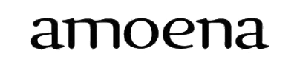







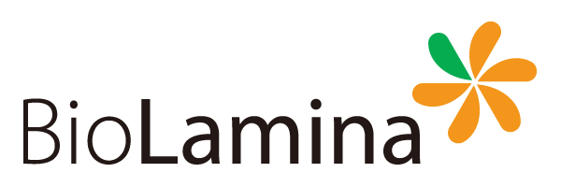








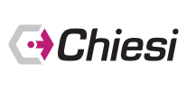







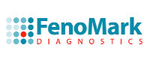




























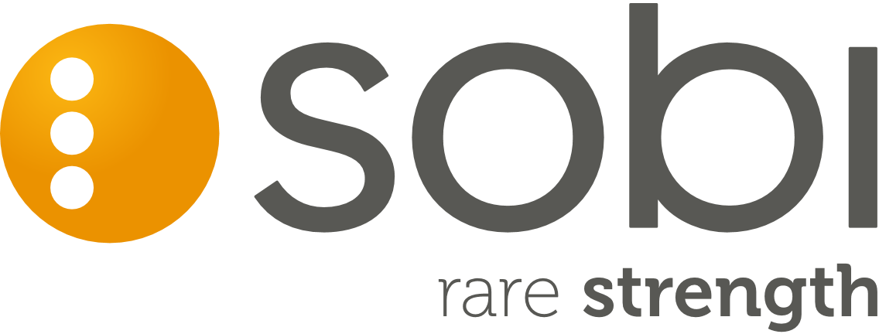










Life science i Hagastaden 2025
Biotarget
Engagement
Interest Group AB
Cfe Innovation
and Consulting
AB
Cmm
Innovation AB
Bioseeker
Group AB
Carme AB
Stockholm city →
Cremed AB
Curara AB
Cubase Bio
AB
Farmett
Läkemedel
Aktiebolag
Health Amplify
AB
185
KEBRIS AB
LDS
Consulting AB
LivMed
Stockholm AB
Mathias
Cardner AB
Mednessity AB
life science-företag
Medigelium
AB
Mental Health
In Mind
International AB
Microbalance
Sweden AB
MSH
Innovations AB
Nordic Range
AB
Olive &
Crown AB
Ortopedic care
Scandinavia AB
Precision Medicine
Health Performance
Longevity AB
Regenmed
Solutions AB
Semair
Diagnostics AB
SW Hydro
Invest AB
Translational
Medicine
International AB
Treström
Consultancy AB
Ullmed AB
Wahtsui
Biotech AB
We connect
care Sweden AB
Women's Heart
Health
Stockholm AB
Xolve AB
Zelibra AB
OBS! Bilden visar 174 logotyper och företagsnamn. Totalt finns 185 företag i Hagastaden. I vissa fall delar flera aktiebolag samma logotyp, vilket förklarar skillnaden i antal.
Bilden inkluderar både life science-företag som är registrerade i Hagastaden och företag som har kontor i området, även om deras huvudkontor ligger på annan plats.

Slide 8
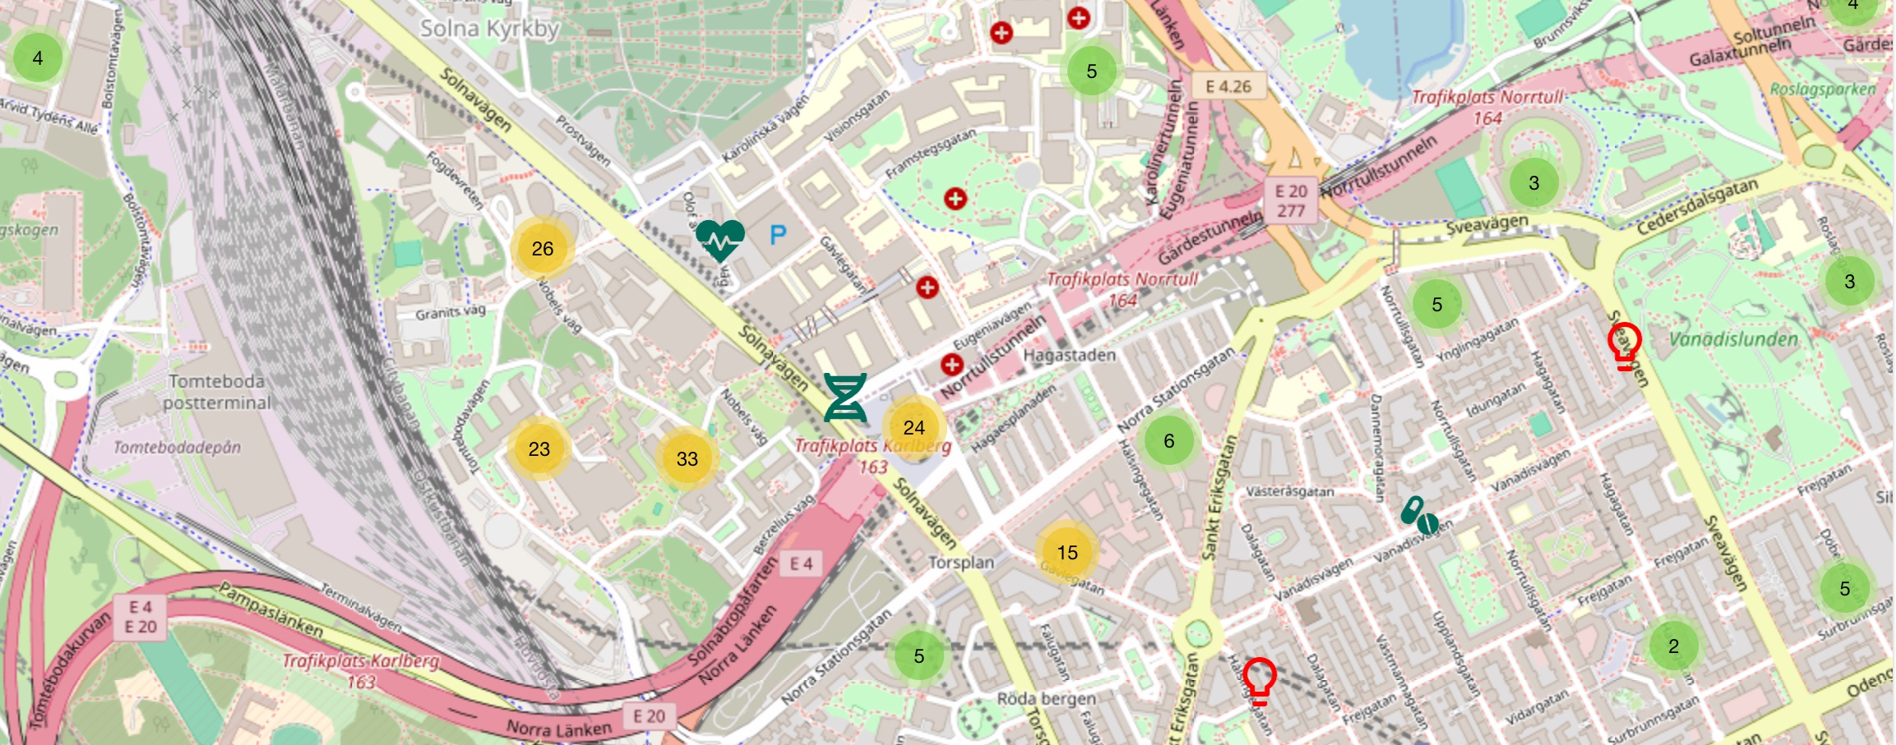
Alla life science-företag med besöksadress i Stockholm/Uppsala finns samlade på ssci.se
Länk till kartan

Slide 9
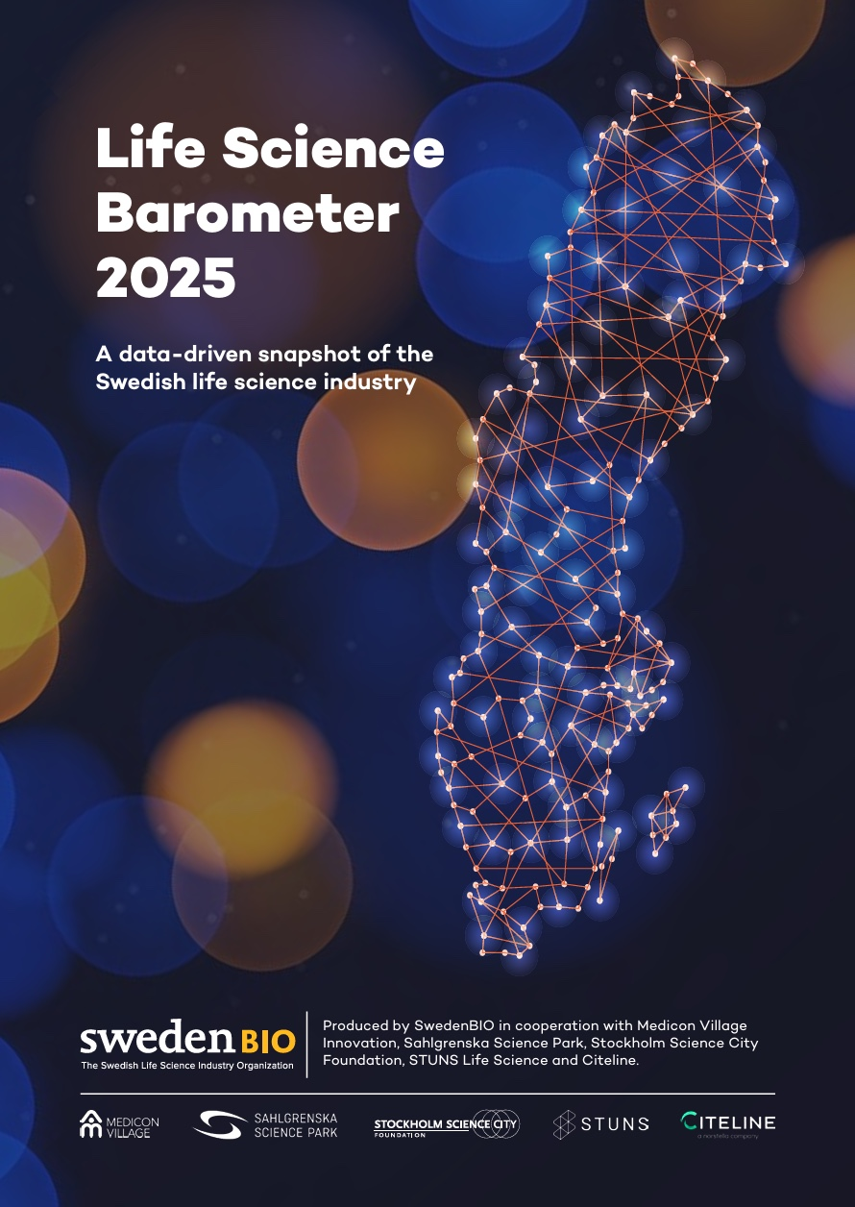






Life Science Barometern
2025
Svar från 207 företagsledare, varav 125 i Stockholm/Uppsala

Slide 10
Life science i Stockholm/Uppsala
Expansionsplaner 2025
54%
företag (68)
planerar att anställa
mer personal
27%
företag (34)
planerar att hyra
in fler konsulter
23%
företag (29)
planerar att öka
sitt kontorsutrymme
12%
företag (15)
planerar att öka
sitt labbutrymme
Läs hela rapporten
Källa: SwedenBIO Life Science Barometer 2025.

Slide 11
Tack!
Frågor? info@ssci.se
Disclaimer: De nationella uppgifterna i denna presentation kommer från Vinnova. Vinnovas rapport i sin helhet hittas här. De regionala uppgifterna i denna rapport kommer från Insight Machine, en databas driven av STUNS. Mer information om källor, datainsamling och ytterligare insikter om life science-företagen i Sverige finns där. Sammanställningen är gjord efter bästa förmåga, och eventuella felaktigheter eller avvikelser mottas tacksamt via info@ssci.se

